Slide 1
Zdravá výživa

Slide 2
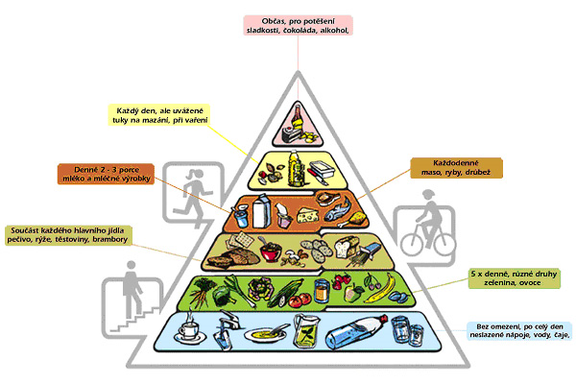

Slide 3
Šablona č. 34
Vypracovala: Květuše Vendégová
Prvouka
2.ročník ZŠ
ZŠ a MŠ Višňová
30.12.2010
Obrázky www.google.cz

